Slide 1

58
These materials are by the Kongki Ka Project and are made available to you under the terms of the Creative Commons Attribution ShareAlike license 4.0.
You have permission to share and redistribute these materials in any format and to make reasonable revisions and adaptations of this translation, provided that:
You include the above licence and source information.
If you redistribute these materials or create derivatives, you must distribute your contributions under the same license as the original.
The Holy Bible, Berean Standard Bible, BSB is produced in cooperation with Bible Hub, Discovery Bible, OpenBible.com, and the Berean Bible Translation Committee. This text of God's Word has been dedicated to the public domain.
Tibetan text is from the Central Tibetan Bible translation by Central Asia Publishing. Used by permission
Notes:
Cheched Kham
P01 The Lost Son – Luke 15:11-32
1. The son asks his father for Inheritance - Luke 15:11-12 (Left Top)
2. The son goes away and waists the money – Luke 15:13 (Right Top)
3. The son gets a job feeding the pigs – Luke 15:14-16 (Right Center)
4. The son returns to his father – Luke 15:17-20 (Bottom)
5. The father restores the son – Luke 15:21-22 (Center)
6. The older son – Luke 15:23-32 (Left Center)

Slide 2
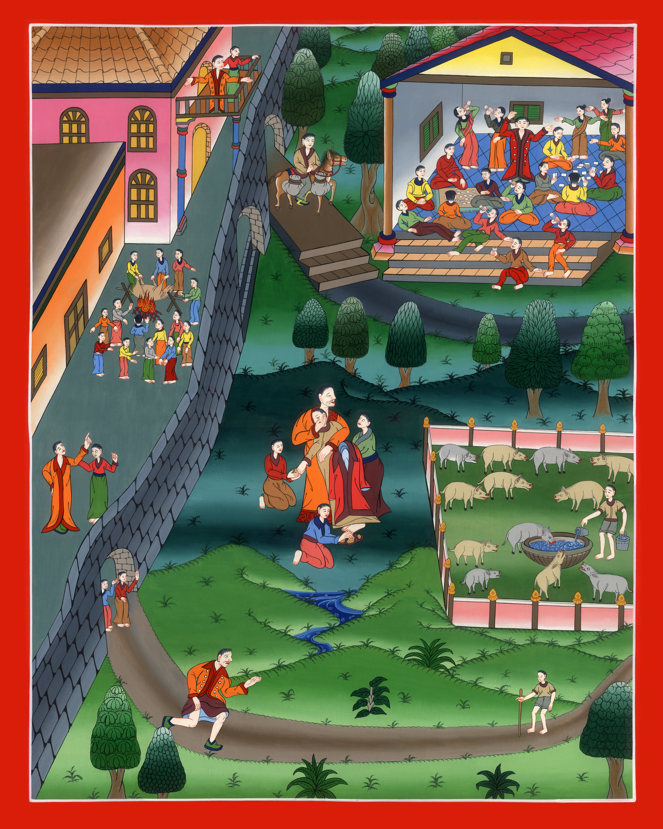
ལུ་ཀཱ 15
བུ་འཁྱམ་པོའི་དཔེ།

Slide 3
The Lost Son – Luke 15:11-32
ལུ་ཀཱ 15
བུ་འཁྱམ་པོའི་དཔེ།

Slide 4
ལུ་ཀཱ 15
བུ་འཁྱམ་པོའི་དཔེ།
This work is licensed under a Creative Commons Attribution-ShareAlike 4.0 International License

Slide 5
11Then Jesus said, “There was a man who had two sons. 12The younger son said to him, ‘Father, give me my share of the estate.’ So he divided his property between them.
11ཡང་ཁོང་གིས་“མི་ཞིག་ལ་བུ་གཉིས་ཡོད་པ་དང༌། 12ཆུང་བ་ཡིས་ཁོའི་ཕ་ལ། ཡབ་ལགས། ང་ལ་འཐོབ་རྒྱུ་ཡིན་པའི་ནོར་སྐལ་གནང་རོགས་ཞེས་ཟེར་བས་ཕ་ཡིས་བུ་གཉིས་ལ་རང་གི་ནོར་བགོ་བཤའ་བརྒྱབ།

Slide 6
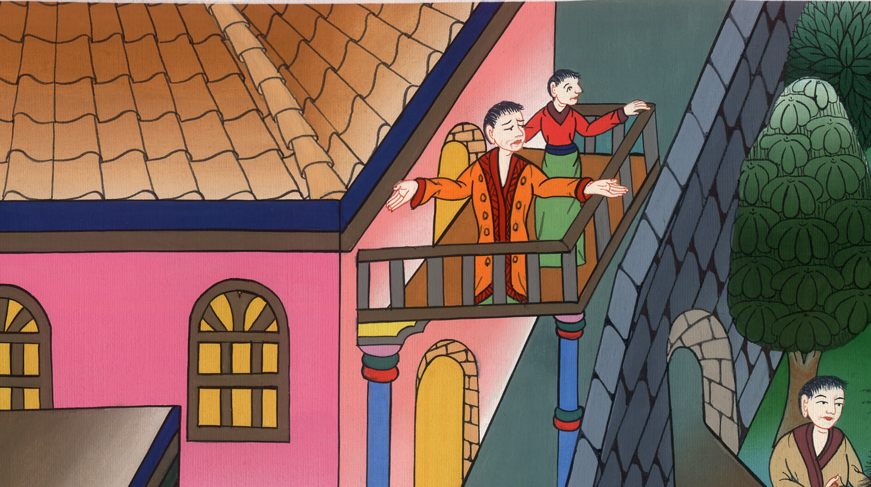
ལུ་ཀཱ 15:11,12

Slide 7
13After a few days, the younger son got everything together and journeyed to a distant country, where he squandered his wealth in wild living.
13ཉིན་མང་པོ་མ་ལོན་པར་བུ་ཆུང་བ་ཡིས་ཅི་ཡོད་པ་ཐམས་ཅད་བསྡུས་ནས་ཡུལ་ཐག་རིང་པོ་ཞིག་ལ་སོང༌། དེར་ཁོས་བྱ་སྤྱོད་ངན་པ་སྣ་ཚོགས་ཀྱི་ཐོག་ནས་ནོར་སྐལ་འཕྲོག་བརླག་བཏང༌།

Slide 8
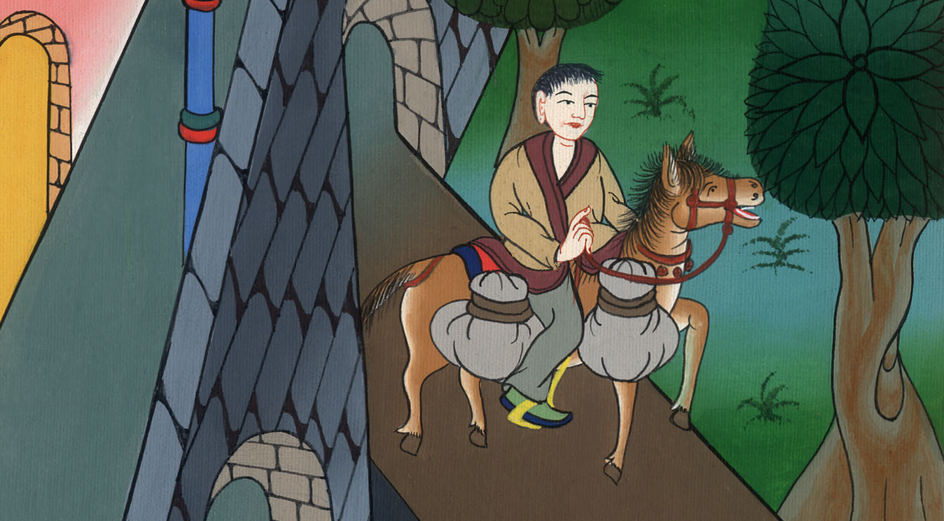
ལུ་ཀཱ 15:13

Slide 9
14After he had spent all he had, a severe famine swept through that country, and he began to be in need.
14རྒྱུ་ནོར་ཚང་མ་རྫོགས་ནས་ཡུལ་དེར་མུ་གེ་ཚབས་ཆེན་བྱུང་བས། ཁོ་བཀྲེས་སྐོམ་གྱིས་མནར་ཏེ་དབུལ་པོར་གྱུར།

Slide 10
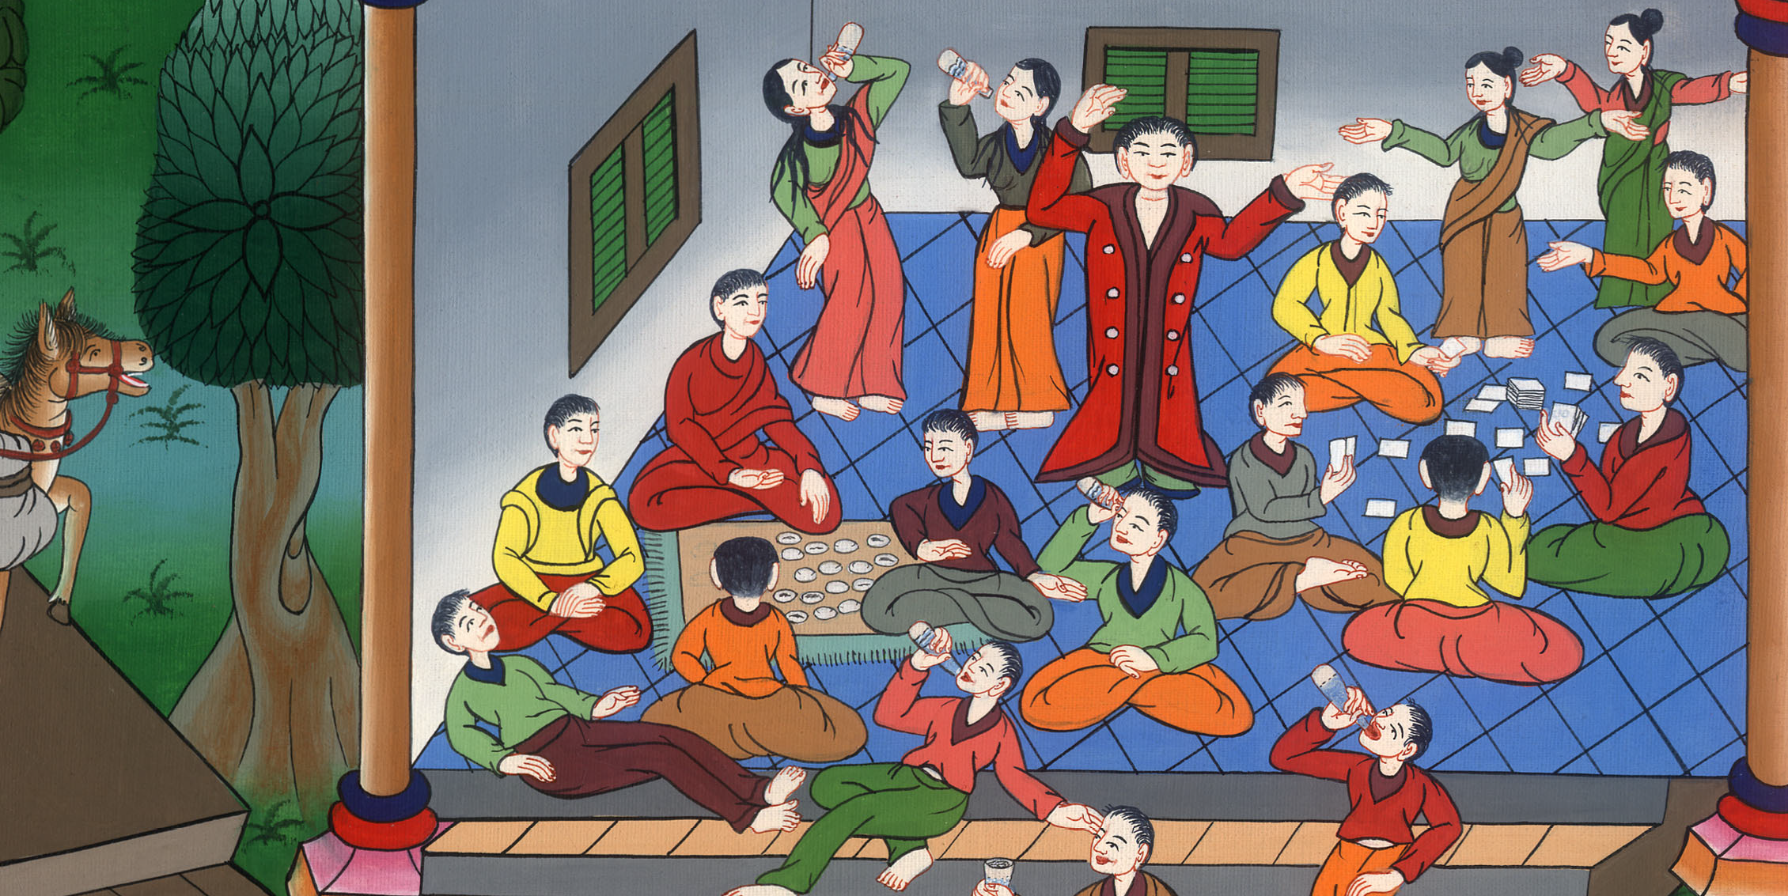
ལུ་ཀཱ 15:14

Slide 11
15So he went and hired himself out to a citizen of that country, who sent him into his fields to feed the pigs.
15དེའི་ཕྱིར་ཁོ་ཕྱིན་ནས་ཡུལ་དེའི་ཁྱིམ་བདག་གཅིག་ལ་བརྟེན་པས། དེས་ཕག་པ་འཚོ་བའི་ཕྱིར་ཁོ་ཞིང་ཐང་དུ་བཏང༌།

Slide 12
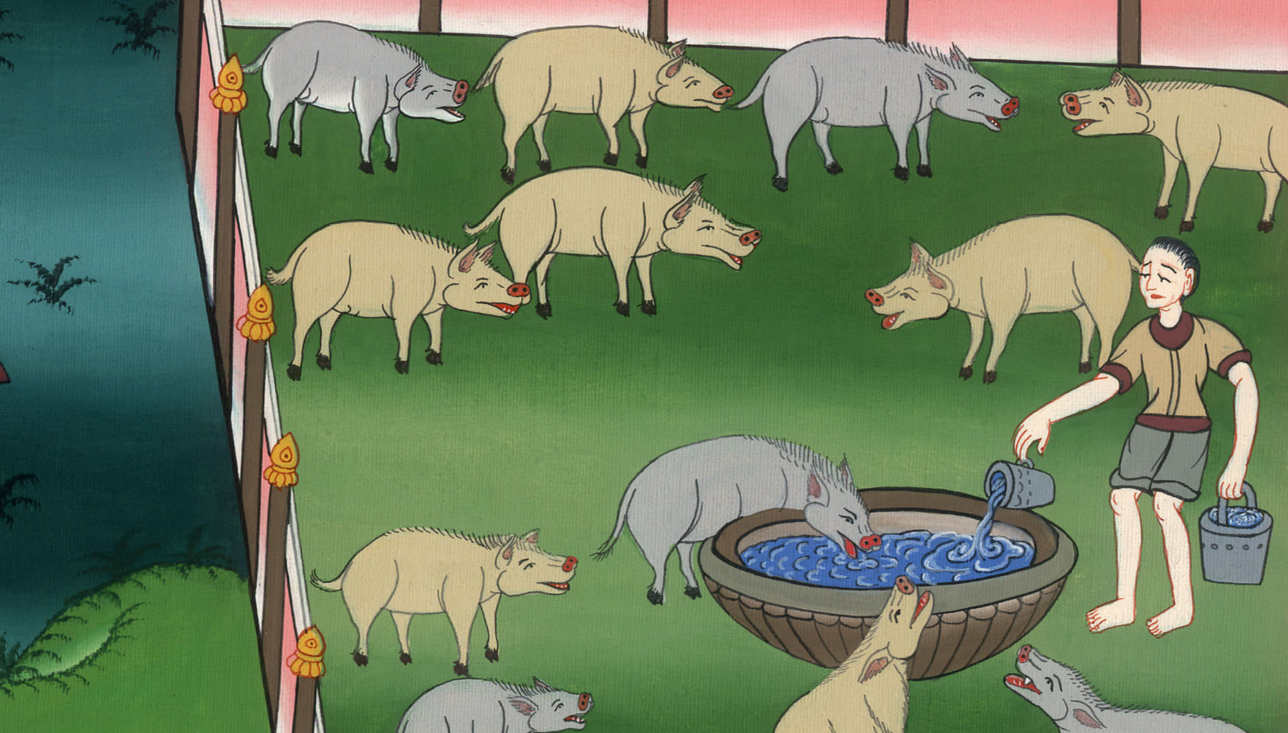
ལུ་ཀཱ 15:15

Slide 13
16He longed to fill his belly with the pods the pigs were eating, but no one would give him a thing.
16སུས་ཀྱང་ཁོ་ལ་ཟ་རྒྱུ་ཅི་ཡང་མ་སྟེར་བས་ཁོ་ལྟོགས་ཏེ་ཕག་པས་ཟ་བའི་གང་བུ་ཡང་ཟ་འདོད་ཆེན་པོ་ལངས།

Slide 14
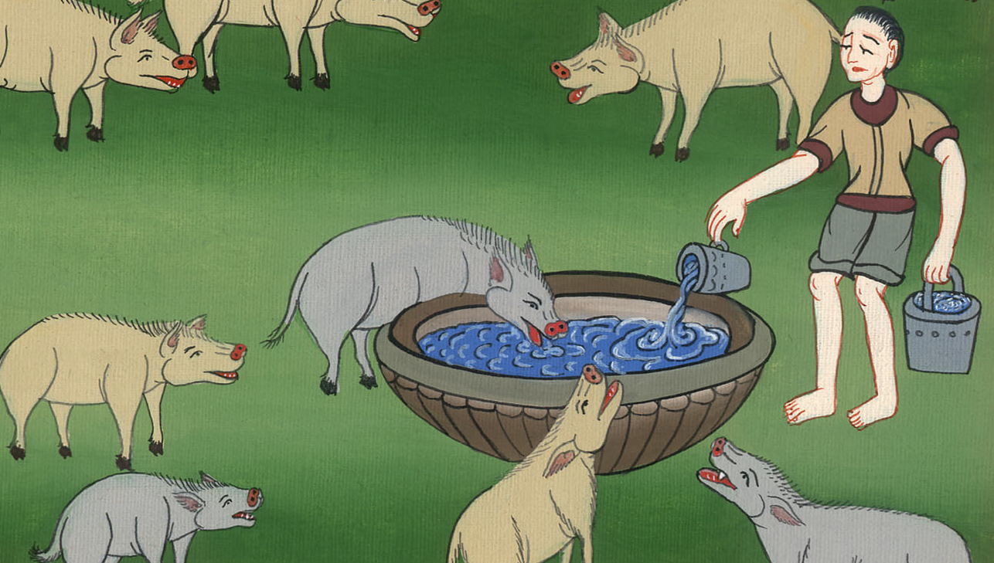
ལུ་ཀཱ 15:16

Slide 15
17Finally he came to his senses and said, ‘How many of my father’s hired servants have plenty of food? But here I am, starving to death!
17དེ་ནས་བློ་ཁུག་སྟེ་ཁོས་ངའི་ཕ་ཡི་གཡོག་པོ་རྣམས་ལ་བག་ལེབ་ཟ་རྒྱུ་ཡོད་པ་མ་ཟད་བསག་རྒྱུ་ཡང་ཡོད། འོན་ཀྱང་ཡུལ་འདིར་ང་ལྟོགས་ནས་ཤི་གྲབས་འདུག

Slide 16
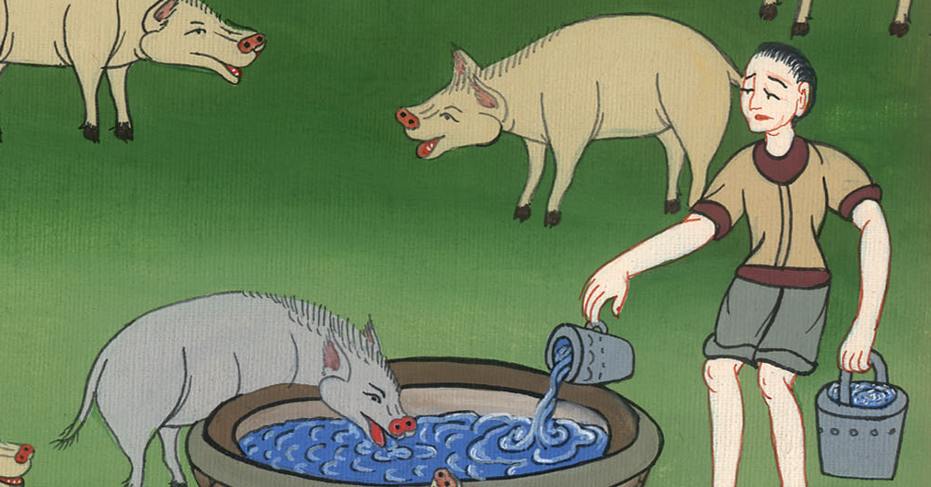
ལུ་ཀཱ 15:17

Slide 17
18I will get up and go back to my father and say to him, “Father, I have sinned against heaven and against you.
18ང་ཡར་ལངས་ཏེ་ཕའི་རྩར་ཕྱིན་ནས་ཁོང་ལ། ཕ་ལགས། ངས་དཀོན་མཆོག་གི་ཞིང་ཁམས་དང་ཁྱེད་ལ་སྡིག་ཉེས་བྱས་པས།

Slide 18
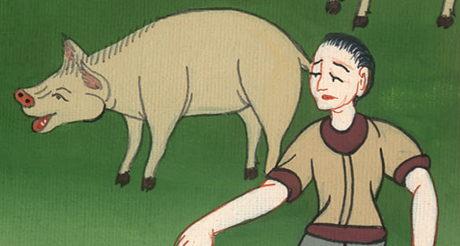
ལུ་ཀཱ 15:18

Slide 19
19I am no longer worthy to be called your son. Make me like one of your hired servants.”’
20So he got up and went to his father…
19ང་ནི་ཁྱེད་ཀྱི་སྲས་ཞེས་ཟེར་བ་མི་འོས་ཏེ་ང་ཁྱེད་ཀྱི་གླ་པ་ཞིག་དང་འདྲ་བར་མཛོད་ཅེས་ཟེར་བར་བྱ་སྙམ། 20ཁོ་ལངས་ནས་ཕའི་རྩར་སོང༌།

Slide 20
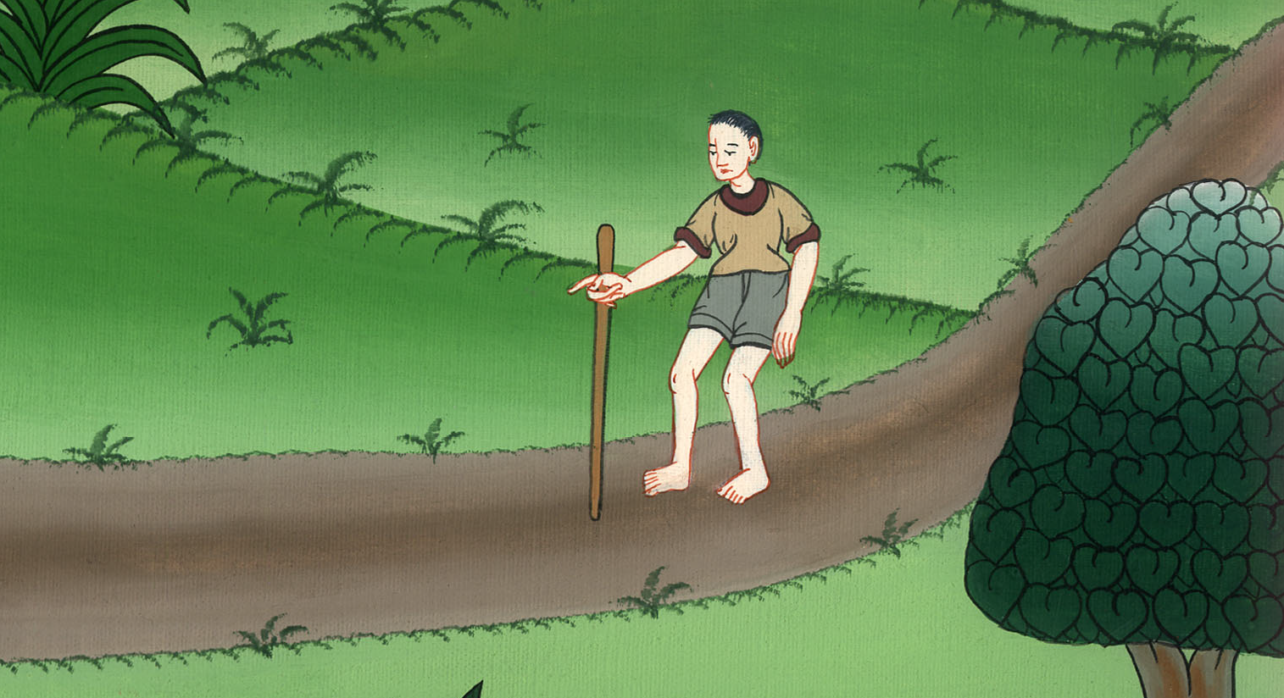
ལུ་ཀཱ 15:19

Slide 21
But while he was still in the distance, his father saw him and was filled with compassion. He ran to his son, embraced him, and kissed him.
འོན་ཀྱང་ཕ་ཡིས་རྒྱང་རིང་ནས་ཁོ་མཐོང་བ་དང༌། སྙིང་རྗེ་སྐྱེས་ནས་བུའི་མདུན་དུ་བརྒྱུགས་པ་དང༌། ཁོ་ལ་འཐམ་སྟེ་འོ་བྱས།

Slide 22
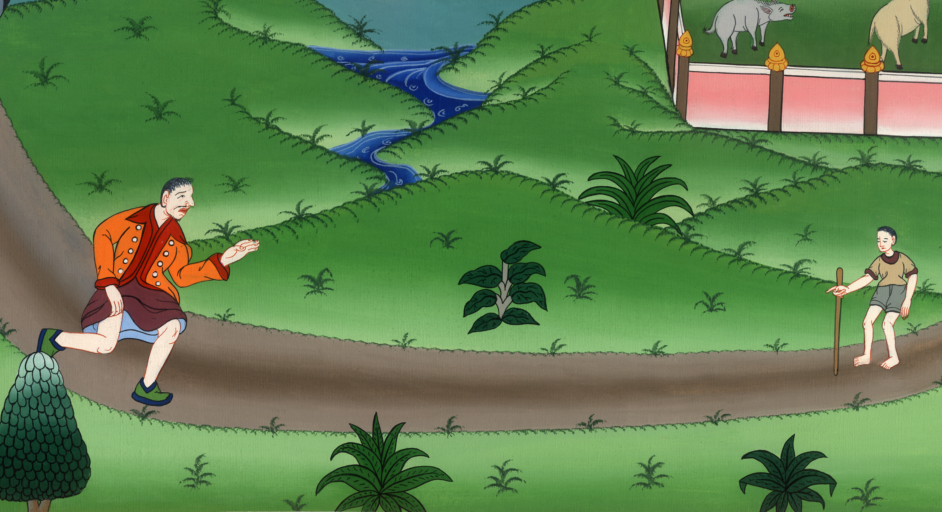
ལུ་ཀཱ 15:20

Slide 23
21The son declared, ‘Father, I have sinned against heaven and against you. I am no longer worthy to be called your son.’
21བུ་ཡིས་ཁོང་ལ། ཕ་ལགས། ངས་དཀོན་མཆོག་གི་ཞིང་ཁམས་དང་ཁྱེད་ལ་སྡིག་ཉེས་བྱས་པས་ང་ནི་ཁྱེད་ཀྱི་བུ་ཞེས་འབོད་པར་མི་འོས་ཞེས་སྨྲས།

Slide 24
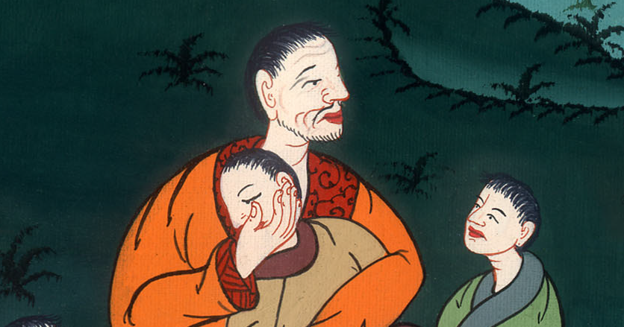
ལུ་ཀཱ 15:21

Slide 25
22But the father said to his servants, ‘Quick! Bring the best robe and put it on him. Put a ring on his finger and sandals on his feet. 23Bring the fattened calf and kill it. Let us feast and celebrate.
22འོན་ཀྱང་ཕ་ཡིས་ཁོའི་གཡོག་པོ་ཚོར། ཕྱུ་པ་ཡག་ཤོས་མགྱོགས་པོར་འཁྱེར་ནས་གཡོགས་ལ། ཁོའི་མཛུབ་མོར་སོར་གདུབ་དང༌། རྐང་པར་ལྷམ་གཡོགས་ཤིག 23བེའུ་རྒྱགས་པ་དེ་འདིར་ཁྲིད་ནས་སོད། ང་ཚོས་ཟ་ཞིང་དགའ་སྟོན་བྱེད་པར་བྱ།

Slide 26
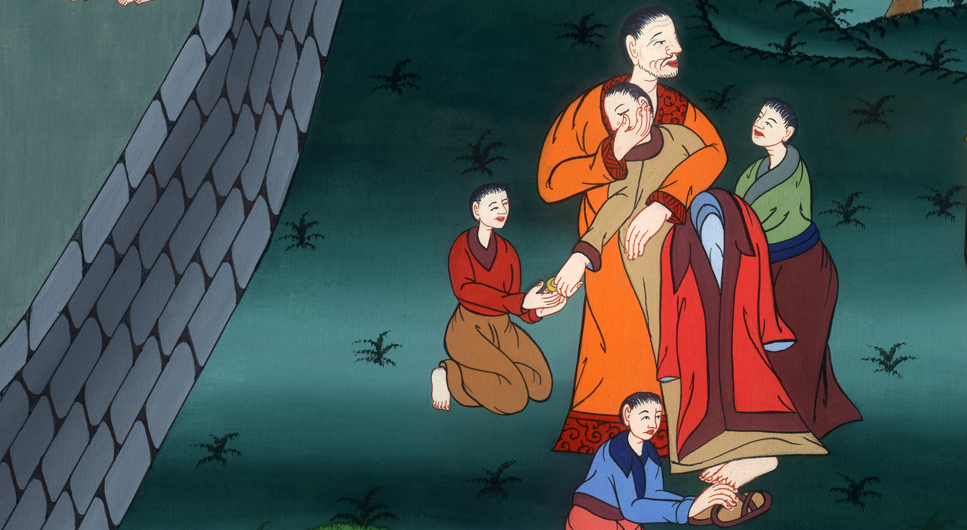
ལུ་ཀཱ 15:22,23

Slide 27
24For this son of mine was dead and is alive again! He was lost and is found!’ So they began to celebrate.
24གང་ལགས་ཤེ་ན། ངའི་བུ་འདི་ཤི་ནས་སླར་གསོན་པོར་གྱུར་ཞིང༌། བརླགས་ནས་རྙེད་པར་གྱུར་བས་སོ་ཞེས་བཤད་རྗེས་ཁོ་ཚོས་སྐྱིད་པོ་བཏང༌།

Slide 28
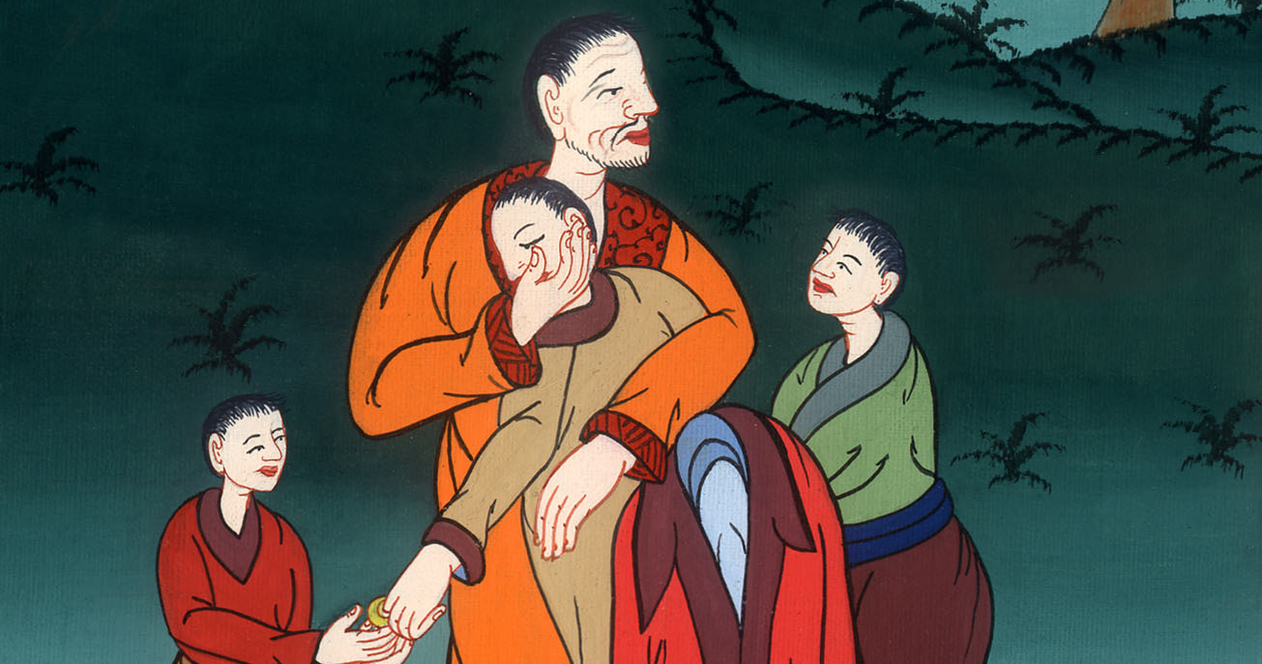
ལུ་ཀཱ 15:24

Slide 29
25Meanwhile the older son was in the field, and as he approached the house, he heard music and dancing. 26So he called one of the servants and asked what was going on.
25དེའི་རིང་ལ་ཁོའི་བུ་རྒན་པ་ཞིང་ཁར་ཡོད་པ་དང༌། ཁོ་ཕྱིར་ལོག་སྟེ་ཁང་པར་སླེབས་པའི་ཚེ་རོལ་མོ་དང་ཞབས་བྲོའི་སྒྲ་ཐོས་པས། 26གཡོག་པོ་ཞིག་བོས་ནས་དེ་ཅི་ཡིན་ཞེས་སྐད་ཆ་དྲིས།

Slide 30
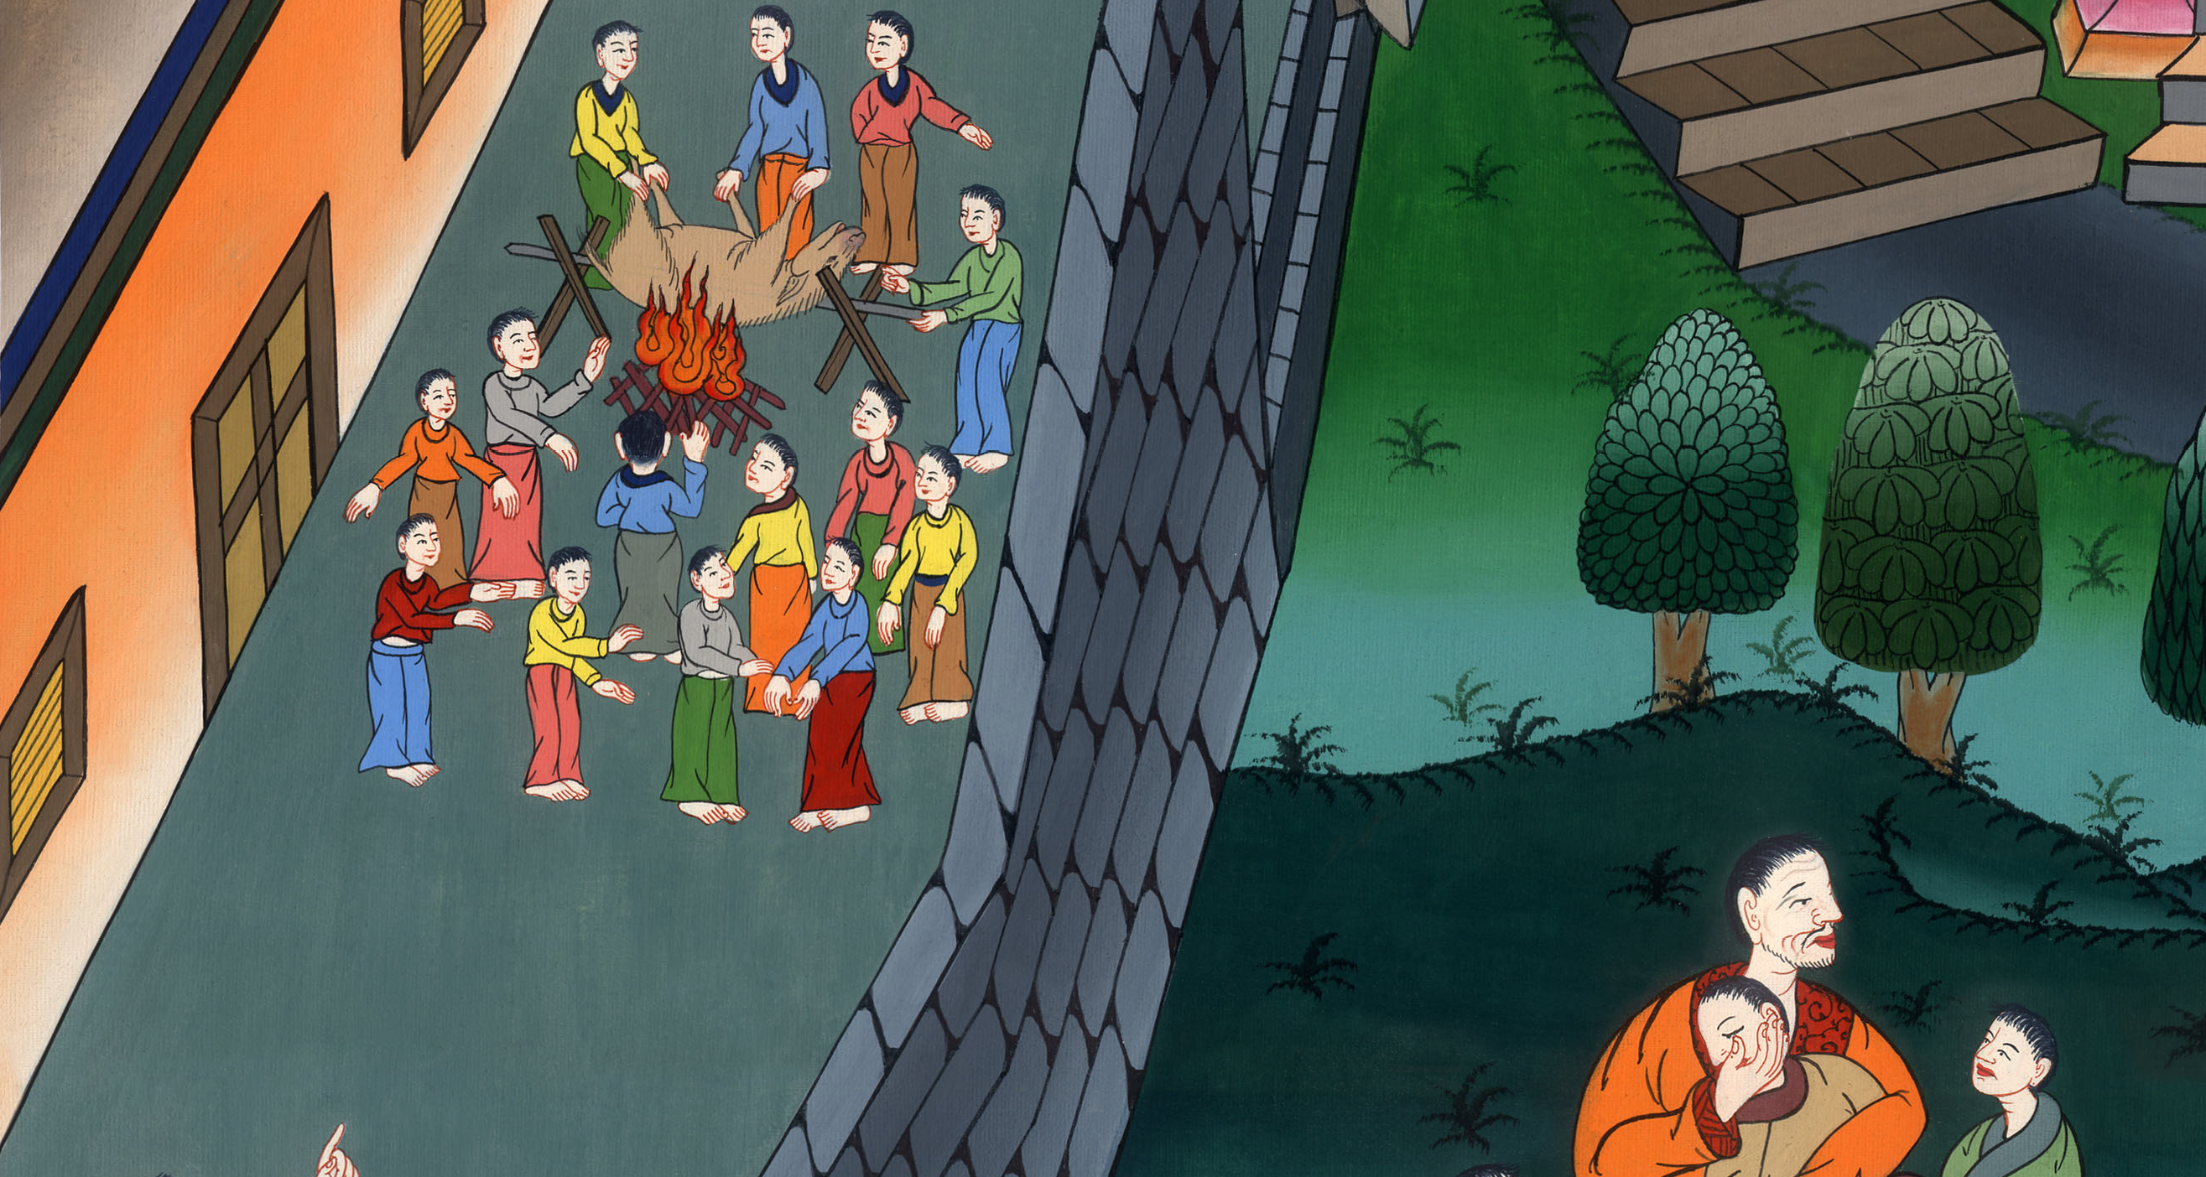
ལུ་ཀཱ 15:25,26

Slide 31
27‘Your brother has returned,’ he said, ‘and your father has killed the fattened calf, because he has him back safe and sound.’
27གཡོག་པོ་དེས་ཁྱེད་ཀྱི་གཅུང་པོ་སྐུ་ཁམས་བཟང་པོར་སླེབས་པས་ཁྱེད་ཀྱི་ཡབ་ཀྱིས་བེའུ་རྒྱགས་པ་བསད་ཅེས་སྨྲས།

Slide 32
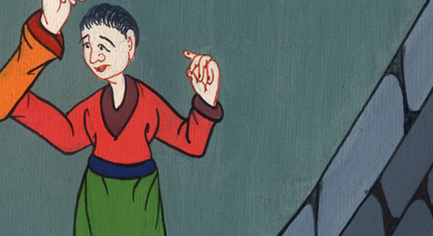
ལུ་ཀཱ 15:27

Slide 33
28The older son became angry and refused to go in. So his father came out and pleaded with him.
28དེ་ཐོས་ནས་ཁྲོས་ཏེ་ཁོ་འཛུལ་བར་མ་དགའ། ཁོའི་ཕ་ཕྱི་རོལ་ཏུ་ཡོང་ནས་ཁོ་ནང་དུ་འཛུལ་བར་རེ་འབོད་བྱས།

Slide 34
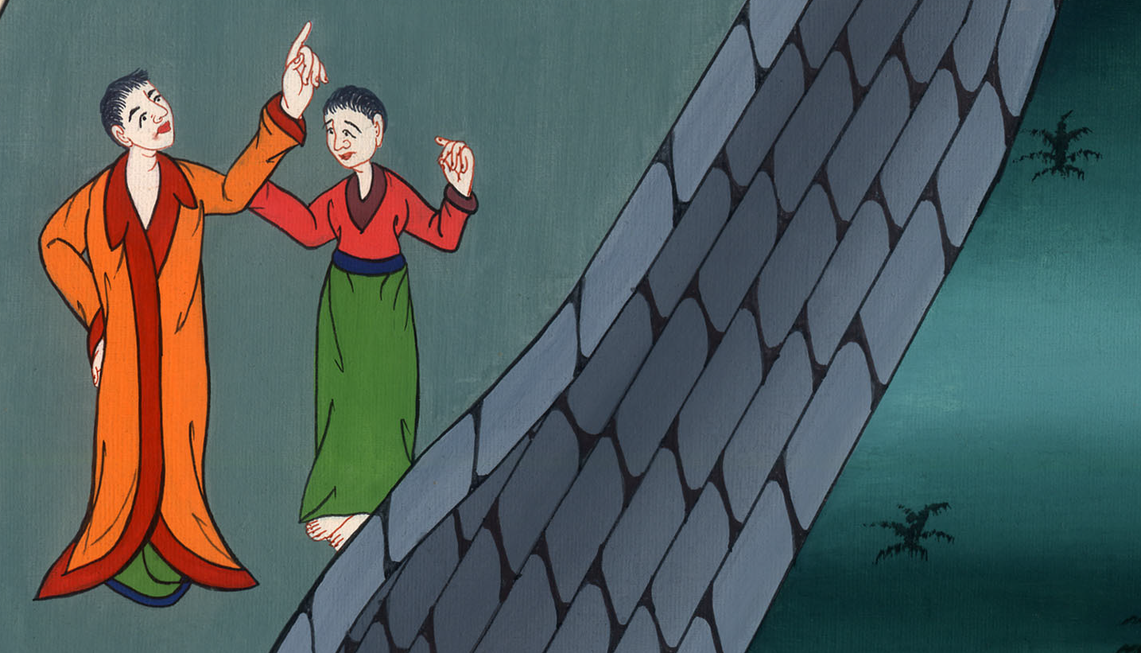
ལུ་ཀཱ 15:28

Slide 35
29But he answered his father, ‘Look, all these years I have served you and never disobeyed a commandment of yours. Yet you never gave me even a young goat so I could celebrate with my friends.
29ཁོས་ཁོའི་ཕ་ལ། གཟིགས་དང༌། ཁྱེད་ཀྱི་བཀའ་ལས་ནམ་ཡང་མ་འགལ་ཏེ་ལོ་འདི་འདྲ་མང་པོའི་རིང་ལ་ངས་གཡོག་པོ་ལྟར་ལས་ཀ་བྱས་ཀྱང༌། ངའི་གྲོགས་པོ་དང་མཉམ་དུ་དགའ་སྟོན་བྱེད་པའི་ཕྱིར་ཁྱེད་ཀྱིས་ར་ཕྲུག་ཙམ་ཡང་ང་ལ་གནང་མ་བྱུང༌།

Slide 36
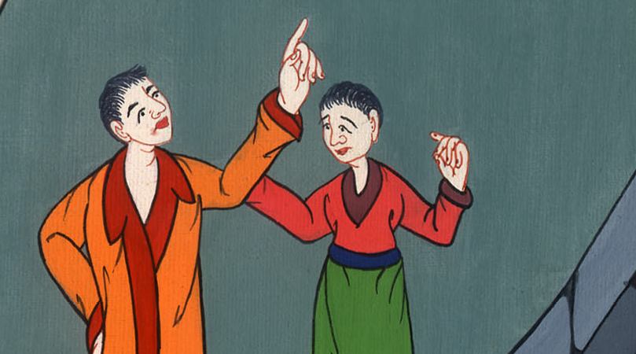
ལུ་ཀཱ 15:29

Slide 37
30But when this son of yours returns from squandering your wealth with prostitutes, you kill the fattened calf for him!’
30འོན་ཀྱང་ཁྱེད་ཀྱི་བུ་ཟེར་བ་དེ་སྨད་འཚོང་མ་རྣམས་དང་མཉམ་དུ་ཁྱེད་ཀྱི་རྒྱུ་ནོར་ཆུད་ཟོས་གཏོང་མཁན་ཡོང་སྐབས་ཁྱེད་ཀྱིས་ཁོའི་དོན་ལ་བེའུ་རྒྱགས་པ་བསད་ཅེས་བཤད།

Slide 38
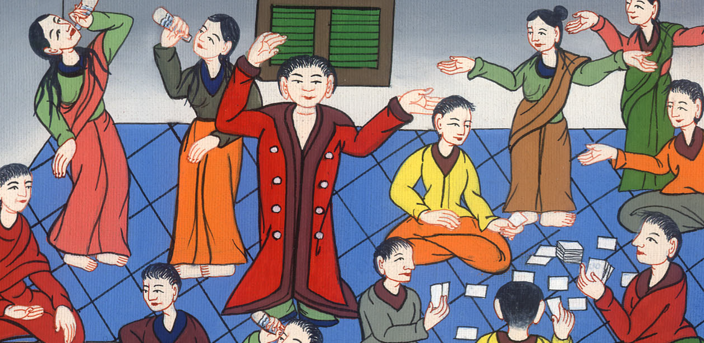
ལུ་ཀཱ 1530:

Slide 39
31‘Son, you are always with me,’ the father said, ‘and all that is mine is yours.
31ཕ་ཡིས་ཁོ་ལ། ངའི་བུ། ཁྱོད་དུས་རྒྱུན་དུ་ང་དང་མཉམ་དུ་ཡོད་པས། ང་ལ་ཅི་ཡོད་པ་ཐམས་ཅད་ཁྱོད་ཀྱི་ཡིན།

Slide 40
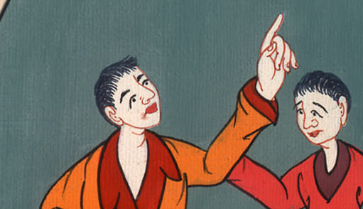
ལུ་ཀཱ 15:31

Slide 41
32But it was fitting to celebrate and be glad, because this brother of yours was dead and is alive again; he was lost and is found.’”
32འོན་ཀྱང་ང་ཚོས་སྤྲོ་སེམས་ཀྱིས་དགའ་སྟོན་བྱེད་དགོས། གང་ལགས་ཟེར་ན། ཁྱོད་ཀྱི་ནུ་བོ་འདི་ཤི་ནས་སླར་གསོན་པོར་གྱུར་ཞིང༌། བརླགས་ནས་རྙེད་པར་གྱུར་ཟེར་”ཞེས་གསུངས་སོ། །

Slide 42
ལུ་ཀཱ 15:32

